Slide 1
Pixel
Art

Slide 2
Определение
Pixel Art
Пиксельный арт — это вид цифрового искусства, который стоит в одном ряду вместе с 3D-графикой, благодаря своему влиянию на культуру видеоигр. Любите ли вы классические аркады или делаете первые шаги в создании персонажей, пиксельная графика — ваш верный друг.

Slide 3
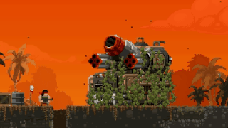
Где используется пиксельная графика
Игры
Реклама
Форумы

Slide 4
1. Вне времени
2. Глоток свежего воздуха
Преимущества
3. Сообщество единомышленников

Slide 5
Практическая работа

Slide 6
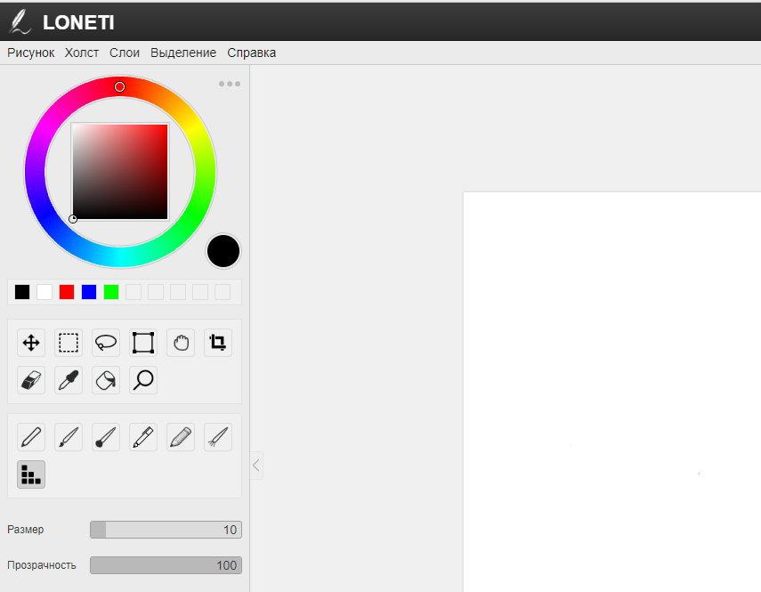
Основной инструмент

Slide 7
Примеры работ

Slide 8
Этап творчества

